Slide 1



ФГБОУ ВО «Российская академия народного хозяйства и государственной службы при Президенте Российской Федерации»
Институт права и национальной безопасности
Центр лингвистики и профессиональной коммуникации
Научно-исследовательская лаборатория «Лингвобезопасность и психология информационного воздействия»
V Международной научно-практической конференции
«КОММУНИКАТИВНЫЕ АСПЕКТЫ ПРАВА И НАЦИОНАЛЬНОЙ БЕЗОПАСНОСТИ»
Формирование единого пространства коммуникативной безопасности молодежи ЕАЭС-СНГ.
Г. Москва 24 апреля 2024 года
ПРАВОВОЕ ПРОТИВОДЕЙСТВИЕ ДЕСТРУКТИВНЫМ ИНФОРМАЦИОННЫМ ВОЗДЕЙСТВИЯМ ДЛЯ ОБЕСПЕЧЕНИЯ НАЦИОНАЛЬНОЙ БЕЗОПАСНОСТИ
Вопросы доклада:
Беларусь: сценарии действия сил западной коалиции в регионе.
Деструктивные инновации в белорусской «цветной революции» 2020.
Онтологическая модель среды национальной безопасности.
Методика правовой оценки деструктивных воздействий.
Ивановский Александр Владимирович,
Академии управления при Президенте Республики Беларусь,
доктор технических наук, профессор

Slide 2
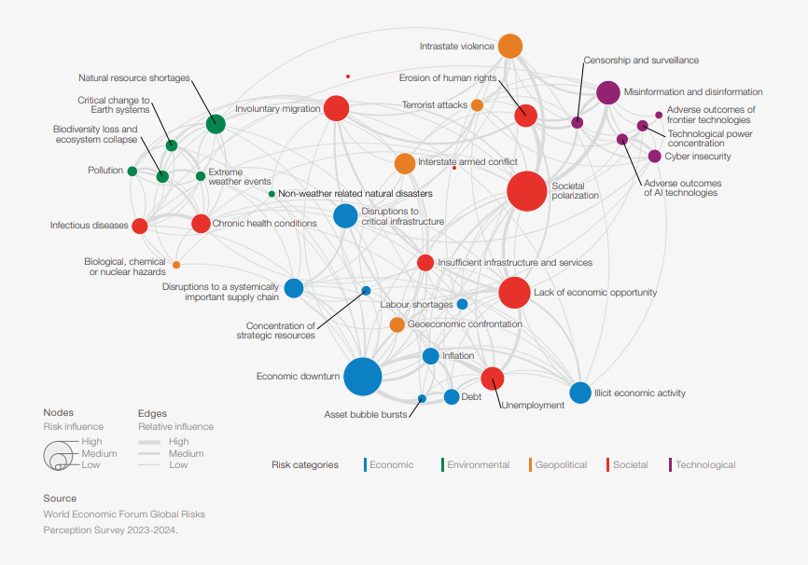
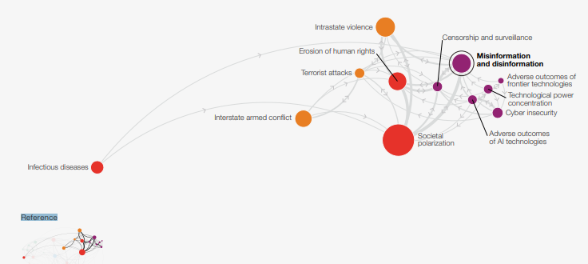
ЛАНДШАФТ ГЛОБАЛЬНЫХ РИСКОВ: КАРТА ВЗАИМОСВЯЗЕЙ
Источник: FIGURE D Global risks landscape: interconnections map The Global Risks Report 2024. p.8
ДЕЗИНФОРМАЦИЯ
ИСКУССТВЕННЫЙ ИНТЕЛЛЕКТ
Тенденция: рост конфликтов в международной среде

Slide 3
БЕЛАРУСЬ: СЦЕНАРИИ ДЕЙСТВИЯ СИЛ Й ЗАПАДНОЙ КОАЛИЦИИ В РЕГИОНЕ
Источник: Peering into the Cristal Ball. Holistically Assessing the Future of Warfare // RAND Corporation [Электронный документ]
URL: ‒https://www.rand.org/pubs/research_briefs/RB10073.html. (дата обращения : 29.11.2023).
Сценарии | Характерные черты
1. Борьба с терроризмом | Терроризм, слабое государство, прокси-война. ослабление монополии государства на выживание. Широкое распространение ужасов ведения военных действий. Растущая обеспокоенность жертвами среди гражданского населения. Возрастающая сила ложных обвинений.
2. Действия в серой зоне | Использование противником тактики «серой зоны». Рост кибершпионажа и кибер саботажа. Широкое распространение ужасов ведения военных действий. Рост в репортажах обращений к международному и национальному законодательству. Возрастающая сила ложных обвинений. Растущая обеспокоенность жертвами среди гражданского населения.
3. Ассиметричный конфликт | Избирательное использование сильных сторон государств регионального уровня. Возобновление ядерного распространения. Рост кибершпионажа и кибер саботажа.
Беларусь: динамика преступлений
экстремисткой направленности

Slide 4
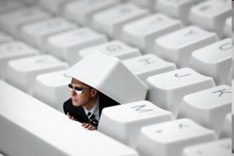
РАСШАТЫВАНИЕ СТРАНЫ-МИШЕНИ
Карлос М. Бабочка и ураган. Теория хаоса и глобальное потепление. URL: http://vagrius.ru/ nauchno-obrazovatelnaya/b-3455 html (дата обращения: 26.08.2017)
ПОДГОТОВКА НАЧАЛЬНЫХ УСЛОВИЙ ДЛЯ «ЦВЕТНОЙ РЕВОЛЮЦИИ»
1. Знание социально-политической системы (порядок принятия решений, структура системы, единство интересов групп общества, идеология, соотношение ресурсов групп (лидеры и сплоченность их последователей, идеология, материальные средства). В 2020 г. в Беларуси сторонников власти 75 %, в оппозиции 15 %, нейтральных граждан 15 %).
2. Наличие располагаемого времени для подводки системы управления государством к точке бифуркации (захвату власти) ‒ это стратегия на десятилетия.
3. Достаточность средств для навязывания деструктивного развития системы и поиска уязвимостей для усиления воздействия на нее. Формирование сил в системе, работающих на ее разрушение или ослабление (отдельные группы и деятели).
4. Шпионаж для получения информации изнутри системы («агенты перемен» и НКО).
5. Использование нелинейных свойств систем и элементов социального управления.
6. Хаотизация среды государственного управления (стратегические операции по «отмене России и Беларуси»; пропаганда для подрыва политической стабильности; фейки для создания паники; вербовка предателей в элита, террористов).

Slide 5
ИННОВАЦИИ В ПОЛИТИЧЕСКИХ ТЕХНОЛОГИЯХ БЕЛОРУССКОГО МЯТЕЖА
Последовательная смена мотивации протестующих:
  «Не сам факт фальсификации, а ее масштаб» (фотографии множества протоколов нарушений);
  «Жестокое подавлении мирного протеста» (социальные сети захлестнул поток свидетельств насилия, репортажей выхода из СИЗО участников протеста);
  «В протестах участвуют все» (создание информационного фона массовости протестов).
Гибкая тактика на этапах протеста.
  На этапе подъема:
  вывод на улицы протестующих без лидеров и партий;
  использование лидеров мнений в качестве катализаторов протестов (спортсмены, артисты, и др.).
  переформатирование влияния и роли протестных групп на ход мятежа, передача управления радикалам сразу после проведения голосования.
  На этапе спада:
  вовлечение в протесты женщин, пенсионеров, инвалидов, подростков и детей;
  оживление деятельности организаций националистов для долгосрочной политической деятельности в будущем.
Ситуация низкой неопределенности | Ситуация умеренной неопределенности
Воздействий мало. Воздействия независимы. Воздействия меняются медленно | Воздействий много. Воздействия взаимно зависимы. Воздействия меняются медленно
Ситуация умеренно высокой неопределенности | Ситуация высокой неопределенности
Воздействий мало Меняются быстро. Воздействия взаимно зависимы | Воздействий много. Воздействия зависимы. Меняются быстро

Slide 6
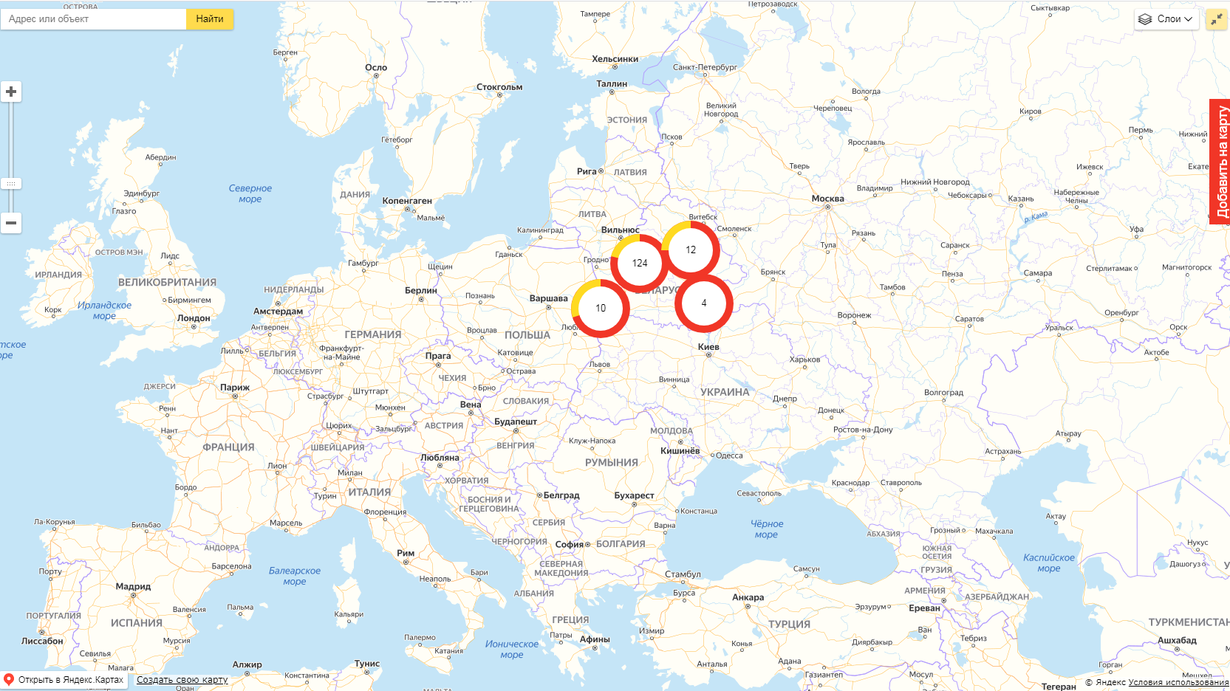
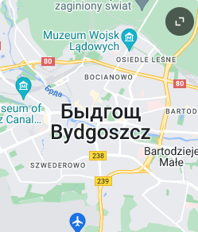
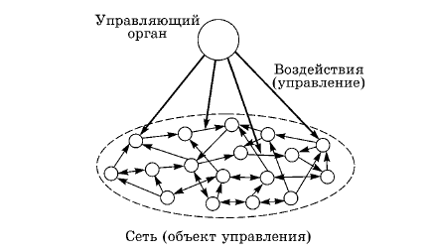
ВЕЩАНИЕ НА ЕВРААЗИЮ

Slide 7
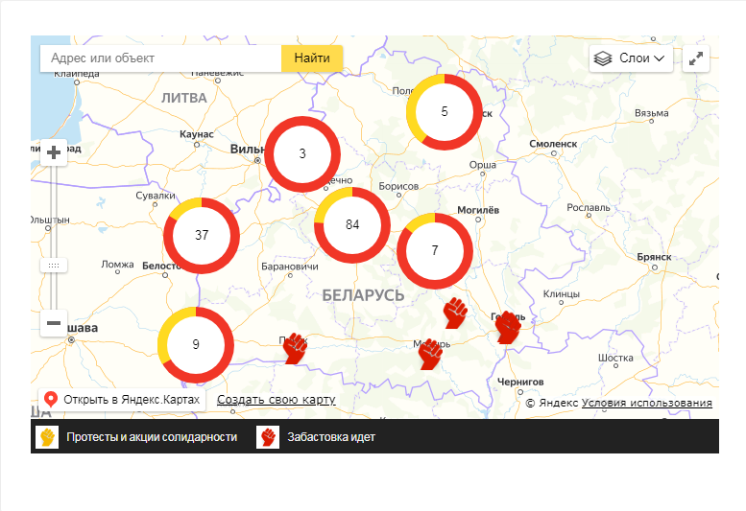
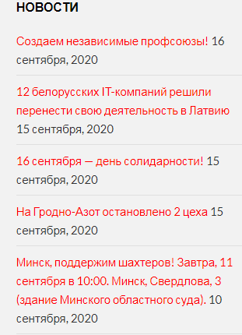
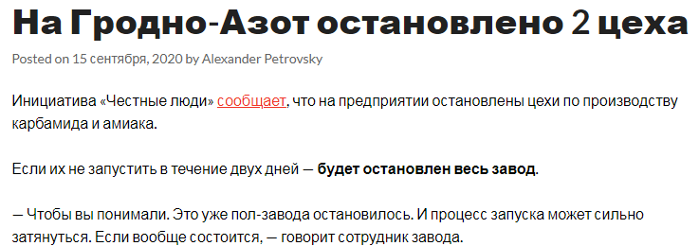
ОРГАНИЗАЦИЯ ПРОТЕСТОВ НА ГОСПРЕДПРИЯИТИЯХ
https://belzabastovka.org/

Slide 8
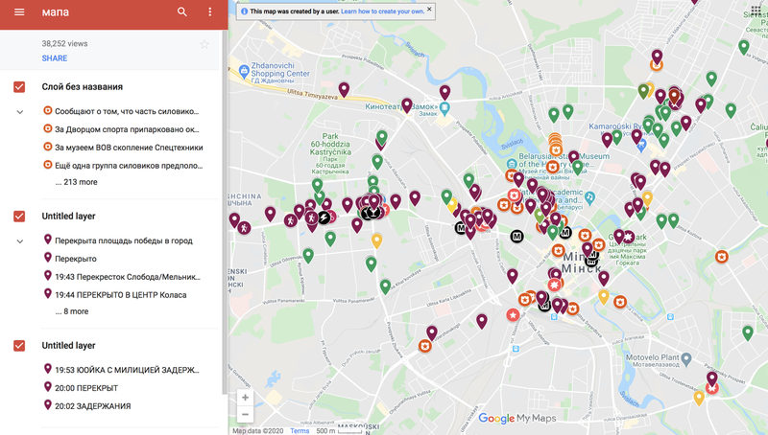

РАССЕЯННЫЙ ПРОТЕСТ
Карта протестов на основе Google Maps

Slide 9
ИКТ МАНИПУЛИРОВАНИЯ И АГРЕССИИ
Согласно перечня :The Emerging Risk of Virtual Societal Warfare Social Manipulation in a Changing In8formation Environment. Michael J. Mazarr, Ryan Michael Bauer, Abigail Casey, Sarah Anita Heintz, Luke J. Matthews. − [электронный документ] ‒ 225 p. – URL : − https://www.rand.org/pubs/research_reports/RR2714.html (Дата обращения : −10.10.2019).
№ | Технологии ДВ | Описание
1 | Точное целеуказание для оказания влияния | Методы нацеливания сообщений, часто через платформы социальных сетей, на очень конкретные группы или на отдельных людей
2 | Искусственный интеллект | Компьютерное моделирование человеческого мышления и поведения - для целей данного исследования с целью сбора, оценки или манипулирования информацией
3 | Алгоритмизация выработки рекомендаций и решений | Использование алгоритмов для обработки данных и выработки автоматических рекомендаций или решений
4 | Виртуальная реальность и ИИ | Системы, которые предоставляют частичную или полную искусственную среду для пользователей
5 | Системы обмена данными | Взаимосвязанная сеть устройств, обеспечивающих обмен данными и взаимную осведомленность
6 | Голосовые интерфейсы | Системы, которые позволяют пользователям запрашивать информацию или прямые действия с помощью голосовых команд
7 | Блокчейн и распределенные системы | Использование системы бухгалтерских счетов и статистики, низовые системы обмена деньгами или информацией
8 | Видео и аудио подделка | Программы, способные генерировать очень реалистичное сфабрикованное видео и аудио
9 | Системы наблюдения | Технологии, такие как распознавание лиц, позволяющие мгновенно отслеживать социальные действия

Slide 10
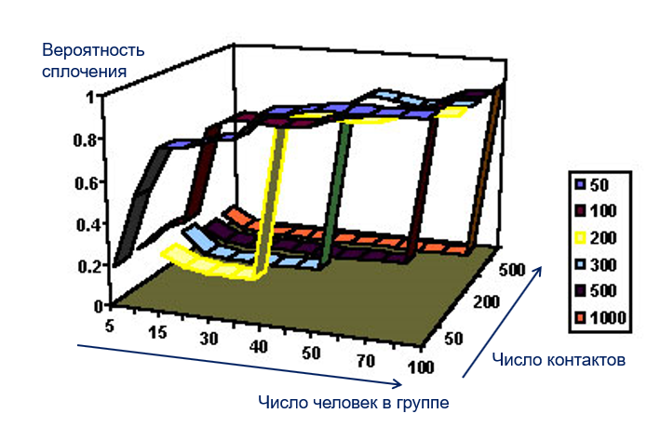
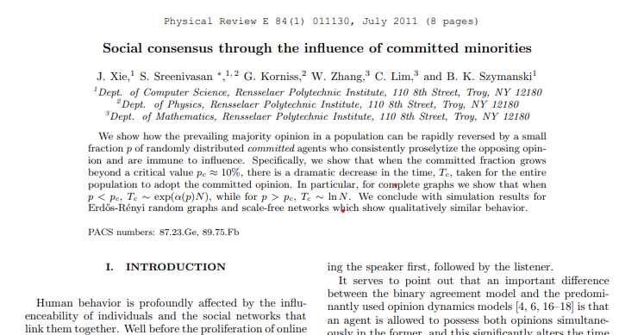
СНИЖЕНИЕ УРОВНЯ ИНДИКАТОРОВ ВОЗМОЖНОГО ПЕРЕХВАТА ВЛАСТИ
Управление риском. Риск. Устойчивое развитие. Синергетика. – М. : Наука, 2000. – 431 с. [
№ | Показатель | Значение | Политические последствия
21 | Часть общества, которая выступает за кардинальные изменения политической системы | 40 % | Делигитимация власти
22 | Уровень доверия населения к центральным органам власти | 25% | Отторжение власти народом
ДИНАМИКА И НЕЛИНЕЙНЫЕ ЭФФЕКТЫ ПОВЕДЕНИЯ ГРУПП
Общее число контактов основной фактор групповой динамики.
Величина популяции.
3. Интенсивность контактов.
4. Разнообразие популяции.
5. «Преобладающее мнение большинства населения может быть быстро изменено небольшой фракцией случайным образом распределенных и преданных своему делу агентов, которые последовательно пропагандируют противоположное мнение и невосприимчивы к влиянию». Когда доля агентов влияния превышает критическое значение 10%, происходит резкое сокращение времени когда все население принимает мнение
(агентов) меньшинства».
Szymanski, Boleslaw. «Social consensus through the influence of committed minorities» Rensselaer Polytechnic Institute N.Y.// American Physical Review. American Physical Sociaty. 22.06.2011

Slide 11
БЕЛАРУСЬ: ФАКТОРЫ ПРЕДОТВРАЩЕНИЯ «ЦВЕТНОЙ РЕВОЛЮЦИИ»
Источник: Международный проект «Привкус цветных революций». URL: ‒http://www.sp.sb.by (friday, march 17).
Устойчивая к «цветным революциям» институциональная структура государственной власти.
Преданный народу волевой политический лидер, избранный большинством избирателей лидер.
Большая часть общества (более 75 %) сплочена вокруг органов власти и разделяет ценности идеологии белорусского государства и социального государства.
Государство способно контролировать ситуацию в реальном и виртуальном интернет-пространстве, пресекать злоупотребление свободой слова, соблюдая при этом международные и национальные нормы права. Органы власти осведомлены о целях противника.
Проводится продуманная ротация управленческой элиты, работают социальные лифты.
В управленцы выдвигается талантливая молодежь, преданная Родине и национальным интересам.
Ведется жесткая борьба с коррупцией.
В общественном мнении существует позитивная оценка достигнутого уровня социальной справедливости и благосостояния.
Силовые структуры доказали преданность Отечеству, имеют необходимое оснащение и готовы к противодействию экстремизму, террору, внешнему вооруженному вторжению.

Slide 12
ОНТОЛОГИЧЕСКАЯ МОДЕЛЬ СРЕДЫ НАЦИОНАЛЬНОЙ БЕЗОПАСНОСТИ
Цель разработки вербальной модели создание основы для сопоставления смыслов текста деструктивных информационных материалов с нормами права. Модель использует деловой прозы и лингво-правовые стереотипы, описывающие среду национальной безопасности.
  Лингво-правовые стереотипы ‒ неотъемлемая часть юридической лингвистики.
  В КНБ проведена стереотипизация единого представления о каждом конкретном нормативном индикаторе как правовом понятии и «сгустке» профессионального знания, который можно применять на практике в «готовом» виде.
  Все участники судебного процесса в процессе восприятия информации полагаются на стереотипы, уже сформированные в них представления об объектах, отношениях, и явлениях, обладающих как дифференциальными, так и оценочными признаками.
  Стереотипизация правового понятия упрощает процесс коммуникации, так как во внимание принимается не вся совокупность значений и ассоциаций, а только наиболее существенные признаки правового понятия [М. А. Викулина. Лингвистический механизм стереотипизации правового понятия «disparate treatment» / Вестник МГЛУ. Гуманитарные науки. Вып. 18 (816) / 2018 с. 34-44.]
Требования к онтологической модели.
Должна охватывать предметную область достаточно надежно и подробно, в описании должны отсутствовать пробелы, лакуны*.
Модель должна носить стереотипный характер, позволять рассматривать типовые ситуации, учитывать иерархический характер соподчинения ее элементов, обеспечивать необходимую для исследования степень детализации элементов исследуемого текста.
Термины, используемые в модели, должны исключать многозначное толкование.

Slide 13
ПРИМЕРЫ ВЫЯВЛЕНИЯ СМЫСЛОВ ДЕСТРУКТВИНЫХ ВОЗДЕЙСТВИЙ
Примеры призывов, [Л. Пирс «Я выходжу»] | Страницы | Выдержки из информационных сообщений
1 | 2 | 3
Как научить собственную власть соблюдать законы | 11 | СРОЧНО ВЫХОДИМ НА УЛИЦУ! ПЕРЕКРЫВАЕМ ДОРОГИ! ВСЯ БЕЛАРУСЬ В 20:00 ДОЛЖНА ВСТАТЬ! ХВАТИТ ТЕРПЕТЬ!
На наших улицах не место вашему оружию! | 83 | ПОКАЖЕМ ФАШИСТАМ, КТО ХОЗЯИН В ЭТОЙ СТРАНЕ! «Удаленный аккаунт Варанянского 50, корпус3, дежурят каратели у подъезда сына Карпенкова. В газели пять бандитов в балаклавах целый вечер сидят в белой газели»
Зараз не прыдумаць службы горш за Мiлiцыянта. Дзякуй Саша, 3 % | 27 | Удаленный аккаунт Варанянского 50, корпус3, дежурят каратели у подъезда сына Карпенкова. В газели пять бандитов в балаклавах целый вечер сидят в белой Газели». «Люди, отличайте департамент охраны от ментов»
Остановим насилие! | 111 | Люди, отличайте департамент охраны от ментов ПОКАЖЕМ ФАШИСТАМ, КТО ХОЗЯИН В ЭТОЙ СТРАНЕ! Я за радикализацию протестов!
Хватит калечить людей! | 84 | ПОКАЖЕМ ФАШИСТАМ, КТО ХОЗЯИН В ЭТОЙ СТРАНЕ!
Позор власти, воющей со своим народом! | 139 | ПОКАЖЕМ ФАШИСТАМ, КТО ХОЗЯИН В ЭТОЙ СТРАНЕ! «Яйцами закидать… петарду бросить, чтобы хлопнуло, с далека понаблюдать за реакцией…рогатками их надо. Рогатки еще поляки применяли много лет назад, очень эффективно!»
«Жыве Беларусь!» | 207 | «Жыве Беларусь!».

Slide 14
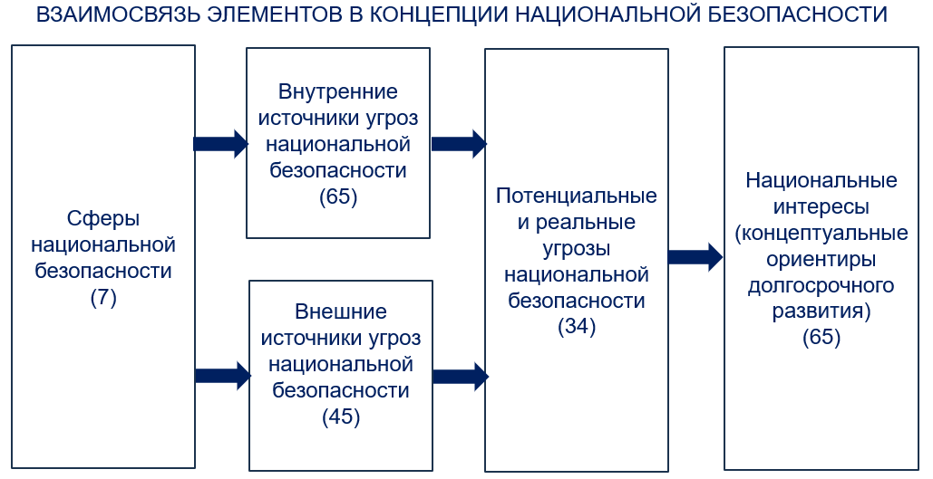
ОНТОЛОГИЧЕСКАЯ МОДЕЛЬ СРЕДЫ НАЦИОНАЛЬНОЙ БЕЗОПАСНОСТИ
Системная основа модели ‒ Концепция национальной безопасности Республики Беларусь (далее ‒ КНБ).
Документ содержит тематическую группу лингвистических единиц, характеризующих поля сферы национальной безопасности, включающие совокупность слов, устойчивых словосочетаний и фразеологизмов, единиц разных частей речи, относящихся к этой сфере действительности.
Из иных правовых и нормативных документов заимствуется перечень ключевых терминов и понятий :
«деструктивное информационное воздействие», «дезинформация», «информационная безопасность», «источник угрозы национальной безопасности» и др.
Научно-методологическая основа ‒ политическая когнитивная лингвистика, изучающая сознание человека, фиксирующая в языковой форме имеющийся опыт обеспечения безопасности, что позволяет проводить кодификацию деструктивной информации.

Slide 15
ПРИМЕРЫ ЛИНГВО-ПРАВОВЫХ СТЕРЕОТИПОВ КНБ
ВНУТРЕННИЕ ИСТОЧНИКИ УГРОЗ НАЦИОНАЛЬНОЙ БЕЗОПАСНОСТИ
П.29. В политической сфере:
нарушение конституционных прав и свобод человека, принципа верховенства закона;
использование в политической, экономической, общественной и иной деятельности методов, заведомо направленных на дестабилизацию обстановки в Республике Беларусь;
недостаточный уровень развития гражданского общества;
искусственное нагнетание напряженности и противостояния в обществе, между обществом и государством;
формирование, проникновение либо распространение идеологии экстремизма, сепаратизма, национальной, расовой и религиозной нетерпимости, возникновение либо незаконная деятельность организаций, группировок, отдельных лиц, придерживающихся и распространяющих указанные взгляды;
бюрократизация государственного управления.
П.32. В социальной сфере:
резкое социальное расслоение и высокая дифференциация уровня доходов населения;
недостаточная мотивация работников к эффективному труду и хозяйственной деятельности, распространение настроений социального иждивенчества;
изменение шкалы жизненных ценностей молодого поколения в сторону ослабления патриотизма и традиционных нравственных ценностей;
наличие в обществе криминальных тенденций и проявлений;
функционирование сектантских и псевдорелигиозных групп.
П.34. В информационной сфере:
1. распространение недостоверной или умышленно искаженной информации, способной причинить ущерб национальным интересам Республики Беларусь;

Slide 16
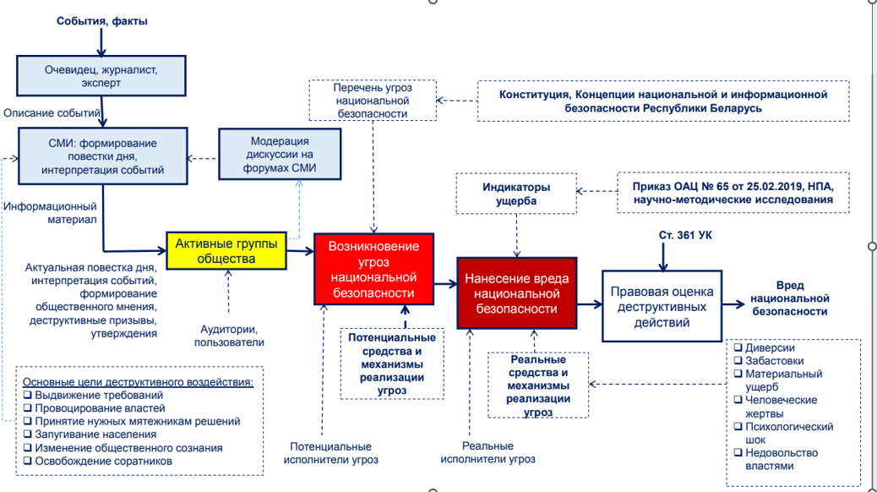
ПОСЛЕДОВАТЕЛЬНОСТЬ ФОРМИРОВАНИЯ ВРЕДА
НАЦИОНАЛЬНОЙ БЕЗОПАСНОСТИ РЕСПУБЛИКИ БЕЛАРУСЬ

Slide 17
ПРОЦЕДУРА ПРАВОВОЙ ОЦЕНКИ ДЕСТРУКТИВНОГО ИНФОРМАЦИОННОГО МАТЕРИАЛА
Определяется перечень источников права, характеризующих сферу национальной безопасности Республики Беларусь.
Составляется перечень ключевых терминов и понятий (на основе информации, приведенной в нормативных и правовых актах) необходимых для отнесения призывов и действий к конкретной сфере национальной безопасности.
На основе онтологической модели определяют семейство признаков, характеризующих сферу, источники, угрозы и интересы национальной безопасности.
Проводится разбиение неструктурированного текста информационных материалов на абзацы и фрагменты максимально удаленные друг от друга по контексту.
Смыслы, содержащиеся в выделенных фрагментах текста (фото, видеозаписи) соотносятся с содержанием стереотипного перечня источников, угроз и национальных интересов, представленных в КНБ.
Экспертным путем определяется перечень правовых стереотипов КНБ (концептов и индикаторов), с которыми соотносятся прямые или косвенные призывы, утверждения, мнения (инициаторов дискурса и пользователей социальной сети), к деструктивным действиям, выходящим за пределы правового поля.
На основе специальных знаний и здравого смысла проводится толкование фрагмента текста и определяется его коннотация, выражающая соотношение между смыслом фрагмента информационного материала и языковой единицей онтологической модели.
Далее проводится анализ призывов к действиям и утверждений участников протесты и их соотнесение со пунктами КНБ и статьей 361 УК Республики Белаурсь.

Slide 18
Статья 361. Призывы к мерам ограничительного характера (санкциям), иным действиям, направленным на причинение вреда национальной безопасности Республики Беларусь
(в ред. Закона Республики Беларусь от 05.01.2016 N 356-З)
1. Публичные призывы к захвату государственной власти, или насильственному изменению конституционного строя Республики Беларусь, или измене государству, или совершению акта терроризма или диверсии, или осуществлению действий, направленных на нарушение территориальной целостности Республики Беларусь, или совершению иных действий, направленных на причинение вреда национальной безопасности Республики Беларусь, либо распространение материалов, содержащих такие призывы.
2. Призывы, обращенные к иностранному государству, иностранной или международной организации, совершить действия, направленные на причинение вреда национальной безопасности Республики Беларусь, либо распространение материалов, содержащих такие призывы, при отсутствии признаков более тяжкого преступления.
3. Действия, предусмотренные частями 1 или 2 настоящей статьи, совершенные с использованием средств массовой информации или глобальной компьютерной сети Интернет либо должностным лицом с использованием своих служебных полномочий.
Перечень иных действий, направленных на причинение вреда национальной безопасности Республики Беларусь, представлен в КНБ

Slide 19
ОБЩИЕ ВЫВОДЫ ПО ОЦЕНКЕ ИНФОРМАЦИОННЫХ МАТЕРИАЛОВ
В тексте информационного материала имеются признаки Статья 361 УК Республики Беларусь:
1. Публичные призывы к захвату государственной власти, или насильственному изменению конституционного строя Республики Беларусь, или измене государству, или совершению акта терроризма или диверсии, или осуществлению действий, направленных на нарушение территориальной целостности Республики Беларусь, или совершению иных действий, направленных на причинение вреда национальной безопасности Республики Беларусь, либо распространение материалов, содержащих такие призывы.
2. Призывы, обращенные к иностранному государству, иностранной или международной организации, совершить действия, направленные на причинение вреда национальной безопасности Республики Беларусь, либо распространение материалов, содержащих такие призывы, при отсутствии признаков более тяжкого преступления.
3. Действия, предусмотренные частями 1 или 2 настоящей статьи, совершенные с использованием средств массовой информации и глобальной компьютерной сети Интернет либо должностным лицом с использованием своих служебных полномочий.
4. Присутствуют признаки иных действий, направленных на причинение вреда национальной безопасности Республики Беларусь, перечень которых нормативно закреплен в национальном белорусском законодательстве нормативно. Среди них.
Внутренние источники угроз национальной безопасности п.29
Абзац 1 нарушение конституционных прав и свобод человека, принципа верховенства закона;
Абзац 2 использование в политической, экономической, общественной и иной деятельности методов, заведомо направленных на дестабилизацию обстановки в Республике Беларусь;
Абзац 4 искусственное нагнетание напряженности и противостояния в обществе, между обществом и государством.
П.32
Абзац 10 изменение шкалы жизненных ценностей молодого поколения в сторону ослабления патриотизма и традиционных нравственных ценностей; п.34 В информационной сфере
1 распространение недостоверной или умышленно искаженной информации, способной причинить ущерб национальным интересам Республики Беларусь;
П. 35 в военной сфере
Абзац 1 ослабление в обществе чувства патриотизма, готовности граждан к вооруженной защите независимости, территориальной целостности, суверенитета и конституционного строя Республики Беларусь;

Slide 20
Внешние источники угроз национальной безопасности
П. 42. В информационной сфере
Абзац 3 информационная деятельность зарубежных государств, международных и иных организаций, отдельных лиц, наносящая ущерб национальным интересам Республики Беларусь, целенаправленное формирование информационных поводов для ее дискредитации;
Абзац 5 развитие технологий манипулирования информацией;
П. 26. Угрозы национальной безопасности Республики Беларусь носят комплексный и взаимосвязанный характер:
Абзац 1 посягательства на независимость, территориальную целостность, суверенитет и конституционный строй Республики Беларусь;
Абзац 14 проявления социально-политического, религиозного, этнического экстремизма и расовой вражды на территории Республики Беларусь;
Абзац 15 возникновение в Республики Беларусь беспорядков, сопровождающихся насилием либо угрозой насилия со стороны группы лиц и организаций, в результате которых возникает опасность жизни и здоровью людей, независимости, территориальной целостности, суверенитету и существованию государства;
Абзац 16 дезорганизация системы государственного управления, создание препятствий функционированию государственных институтов;
Абзац 20 деструктивное информационное воздействие на личность, общество и государственные институты, наносящее ущерб национальным интересам;
Абзац 24 утрата значительной частью граждан традиционных нравственных ценностей и ориентиров, попытки разрушения национальных духовно-нравственных традиций и необъективного пересмотра истории, затрагивающие данные ценности и традиции;
Абзац 25 резкое либо масштабное снижение доверия граждан к основным государственным институтам.
Национальные интересы
П.8. Стратегические национальные интересы: обеспечение независимости, территориальной целостности, суверенитета, незыблемости конституционного строя; устойчивое экономическое развитие и высокая конкурентоспособность белорусской экономики; достижение высокого уровня и качества жизни граждан.
П.9. В политической сфере:
Абзац 2 устойчивое развитие демократического, правового, социально ответственного государства;
Абзац 3 обеспечение эффективного функционирования государственных институтов в интересах общества;
Абзац 10 позиционирование Республики Беларусь за рубежом в качестве демократического правового государства, ответственного и предсказуемого партнера, донора международной и региональной безопасности;
П.12. В социальной сфере:
Абзац 2 обеспечение общественной безопасности и безопасности жизнедеятельности населения, снижение уровня преступности и криминализации общества;
Абзац 3 развитие интеллектуального и духовно-нравственного потенциала общества, сохранение и преумножение его культурного наследия, укрепление духа патриотизма;
П. 14. в информационной сфере являются:
Абзац 1 реализация конституционных прав граждан на получение, хранение и распространение полной, достоверной и своевременной информации;
П. 15. В военной сфере:
Абзац 1 укрепление в обществе чувства патриотизма, готовности к защите национальных интересов Республики Беларусь.

Slide 21
ФГБОУ ВО «Российская академия народного хозяйства и государственной службы при Президенте Российской Федерации»
Институт права и национальной безопасности
Центр лингвистики и профессиональной коммуникации
Научно-исследовательская лаборатория «Лингвобезопасность и психология информационного воздействия»
V Международной научно-практической конференции
«КОММУНИКАТИВНЫЕ АСПЕКТЫ ПРАВА И НАЦИОНАЛЬНОЙ БЕЗОПАСНОСТИ»
Формирование единого пространства коммуникативной безопасности молодежи ЕАЭС-СНГ.
Г. Москва 24 апреля 2024 года
ПРАВОВОЕ ПРОТИВОДЕЙСТВИЕ ДЕСТРУКТИВНЫМ ИНФОРМАЦИОННЫМ ВОЗДЕЙСТВИЯМ ДЛЯ ОБЕСПЕЧЕНИЯ НАЦИОНАЛЬНОЙ БЕЗОПАСНОСТИ
Вопросы доклада:
Беларусь: сценарии действия сил западной коалиции в регионе.
Деструктивные инновации в белорусской «цветной революции»-2020.
Онтологическая модель среды национальной безопасности.
Методика правовой оценки деструктивных воздействий.
Ивановский Александр Владимирович,
Академии управления при Президенте Республики Беларусь,
доктор технических наук, профессор

